Slide 1
Технологічна послідовність виготовлення екоторбинки (торбинки для круп)

Slide 2
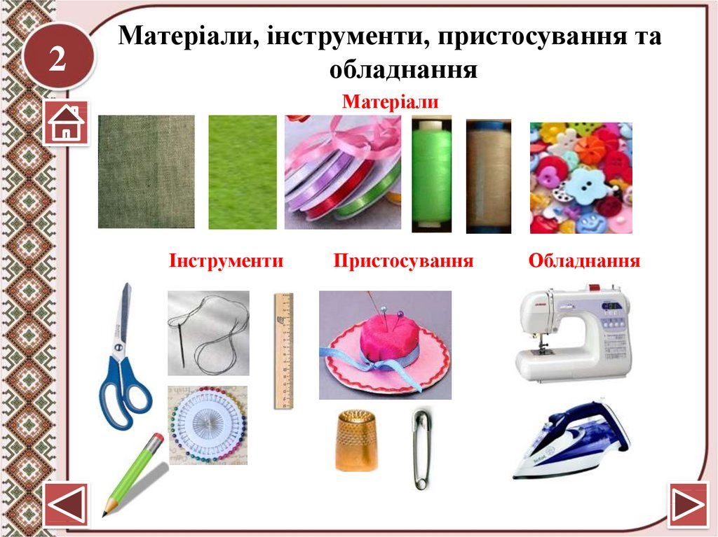
Матеріали та інструменти
Тканина натуральна рослинного походження
Ножиці
Голка, шпильки
Нитки
Олівець
Лінійка
Праска
Швейна машина

Slide 3
Правила безпечної роботи під час виготовлення торбинки
При роботі з голками , шпильками та з ножицями
1. Під час роботи учень стежить за шпильками і голками, не залишаючи їх на столі, не вколюючи їх в одяг, в жодному разі не брати до рота.
2. Викрійки тканини прикріплювати гострими кінцями шпильок в напрямку від себе.
3. Передавати ножиці та класти їх на стіл зімкнутими лезами вістрями від себе.
4. Не залишати ножиці близько обертових частин машини. Передавати та переносити ножиці тільки кільцями вперед та із зімкнутими лезами. Слідкуйте за тим, щоб ножиці не опинилися під виробом, тому що, беручи виріб, їх можна впустити і поранити себе або поруч працюючого.
5. Під час розкрою не можна підходити до учня, працюючого з ножицями.
6. Шийте тільки з наперстком.

Slide 4
При роботі на швейній машині
1. Перед початком роботи на швейній машині необхідно перевірити:
а) санітарно-гігієнічний стан машинного робочого місця;
б) наявність захисного щитка, приводного паса ;
в) чи є запобіжники на лапці, що захищають пальці від проколювання голкою;
2. Під час роботи на машині необхідно:
а) працювати у спеціальному одязі та головному уборі (береті, хустинці);
б) після закінчення роботи прибрати у спеціальні ящики всі інструменти та приладдя;
в) заправляти нитки тільки при вимкненій машині.
3. Забороняється:
а) чистити та змащувати машину при ввімкненому електродвигуні;
б) міняти електролампочки на робочому місці при ввімкненому світильнику;
в) відволікатися під час виконання операцій на машині;
г) залишати ввімкненим електродвигун під час перерв та в кінці робочого дня;
д) виконувати регулювання при ввімкненому електродвигуні;
ж) класти ножиці, нитки, інші речі біля привідного паса. Якщо під час роботи в машині помічені будь-які неполадки, необхідно припинити роботу, повідомити про це вчителя.

Slide 5
При роботі з праскою
1. Під час роботи не залишати включену в електромережу праску без нагляду.
2. Включати і вимикати праску сухими руками, тримаючи тільки за вилку.
3. Ставити праску на мармурову або керамічну підставку.
4. При роботі стежити, щоб гаряча підошва праски не торкалася електричного шнура.
5. Щоб уникнути опіку рук, не торкатися гарячих металевих частин праски і не змочувати рясно матеріал водою.
6. Стежити за нормальною роботою праски, про всі несправності повідомляти вчителю .

Slide 6
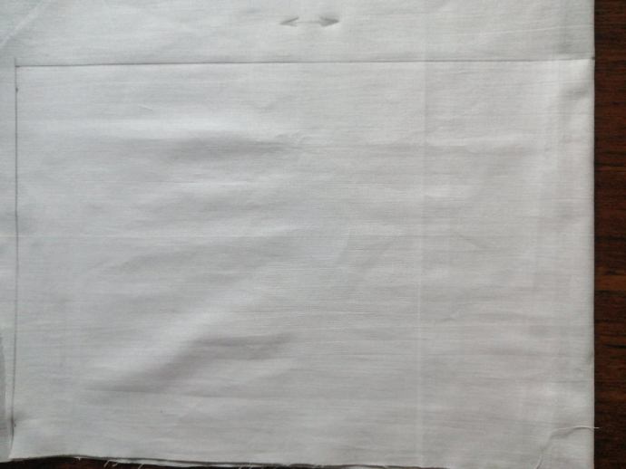
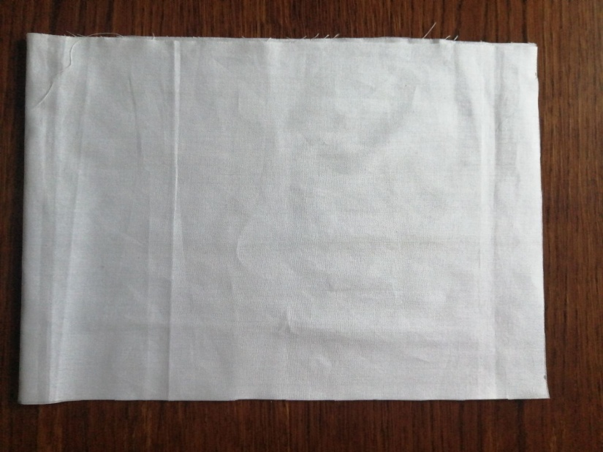
Технологічна послідовність виготовлення торбини
Визначити на тканині лицьовий та виворітній бік.
Скласти тканину по нитці піткання навпіл (лицем всередину).
Від зрізу тканини ,по згину, відкласти 23см – ширина торбинки.
Від згину, по нитці основи, відкласти 33см – довжина торбинки.
Побудувати прямокутник зі сторонами 23х33см.
По отриманим лініям вирізати прямокутник
* В розгорнутому вигляді розмір торбинки 23ми х 66см.
*Торбинка може складатись з двох частин розміром
23см х 35см.

Slide 7
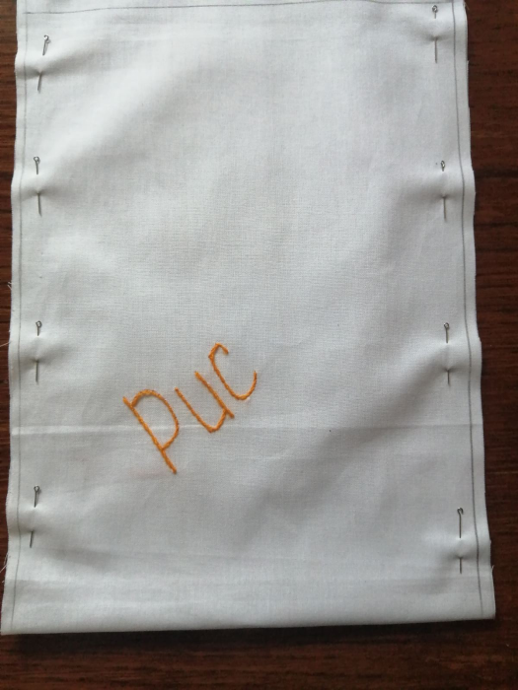
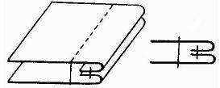
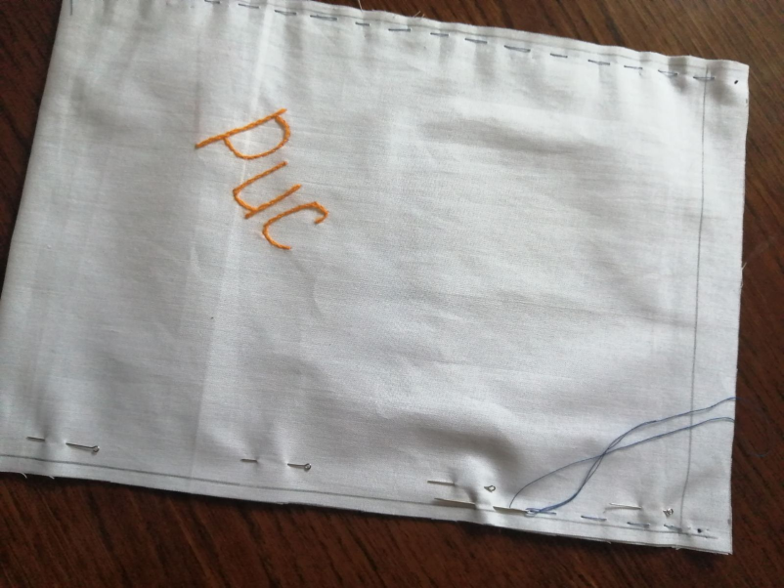
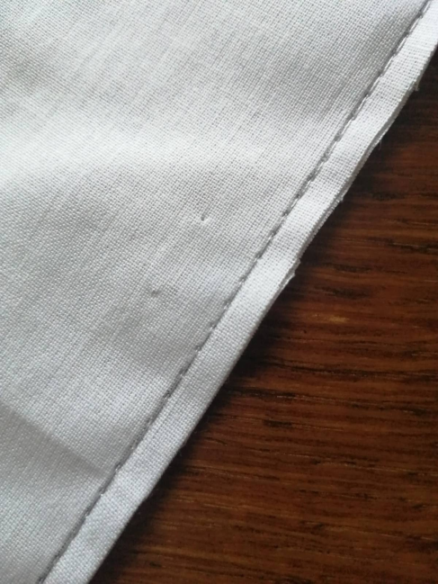
Технологічна послідовність виготовлення торбини
“ подвійним швом “
Подвійний шов виконують у два прийоми (двома строчками)
1. -провести олівцем ( якщо світла тканина), милом або крейдою (для темних тканин), лінії паралельні бічним зрізам на відстані 0,3 -0,4см.
Сколоти шпильками бічні зрізи, спрямовуючи їх гострі кінці в одному напрямку.
Зметати бічні сторони торбинки швом “ уперед голку ”, відступивши від наміченої лінії 1-2мм.
По наміченій лінії прокласти машинну строчу ( за відсутності швейної машини виконати ручний шов “ назад голку ”), нитку зметування видалити.

Slide 8
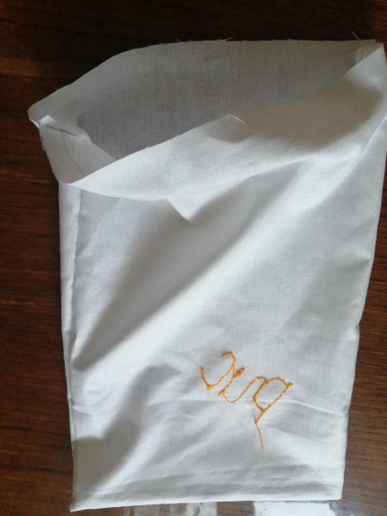
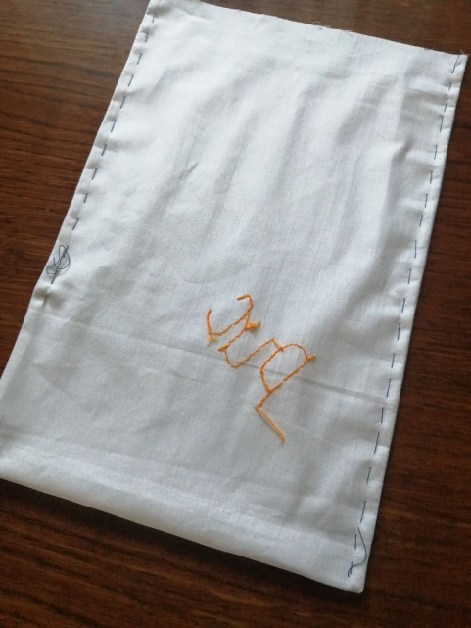
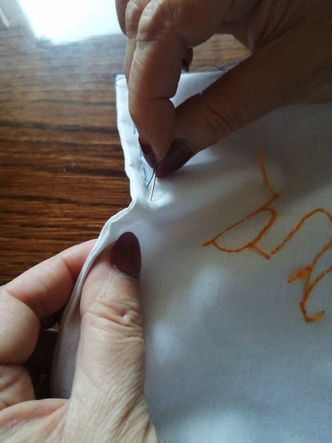
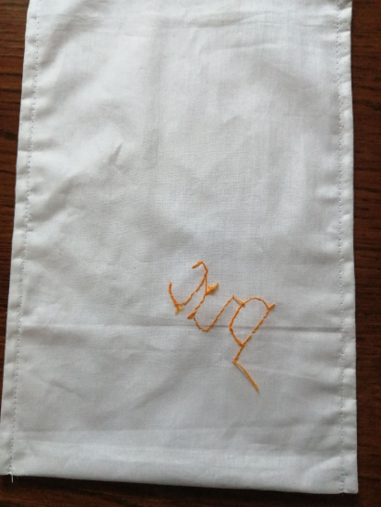
Технологічна послідовність виготовлення торбини
“ подвійним швом “
Вивернути торбинку на виворітній бік
2. - виправити шов та виметати край швом “ уперед голку ” на відстані 0,5 - 0, 8см від краю.
Прокласти машинну строчку, відступивши 1-2мм від нитки зметування до середини торбинки ( щоб було легко видали нитку зметування).
Нитку зметування видалити.

Slide 9
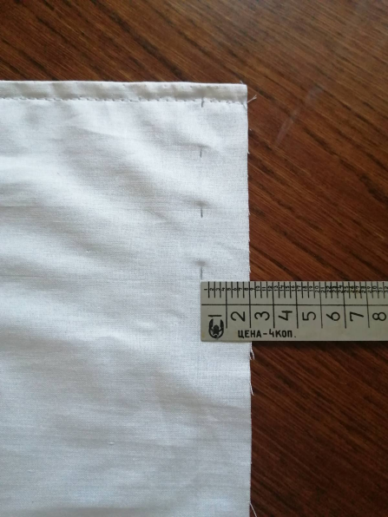
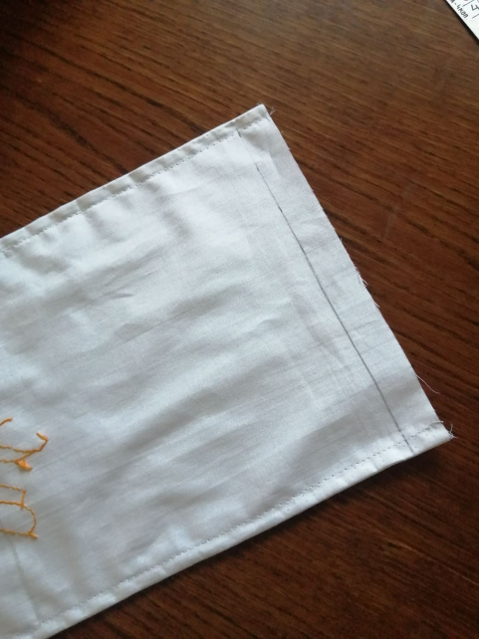
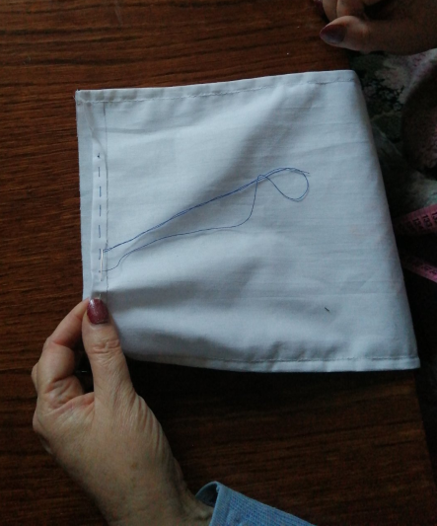
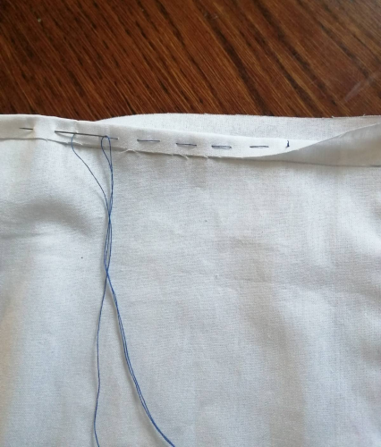
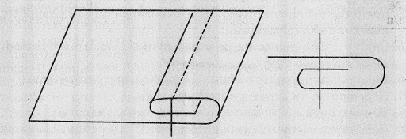
Технологія обробки верхнього зрізу торбинки швом “ упідгин з закритим зрізом”
1. Від верхнього зрізу торбинки ( з виворітнього боку )відкласти припуск на обробку зрізу 2см.
2. На виворотню сторону відігнути 1см до наміченої лінії і заметати швом “ уперед голку ” ( синя нитка). Дотримуватись правил ТБ при роботі з голкою.

Slide 10
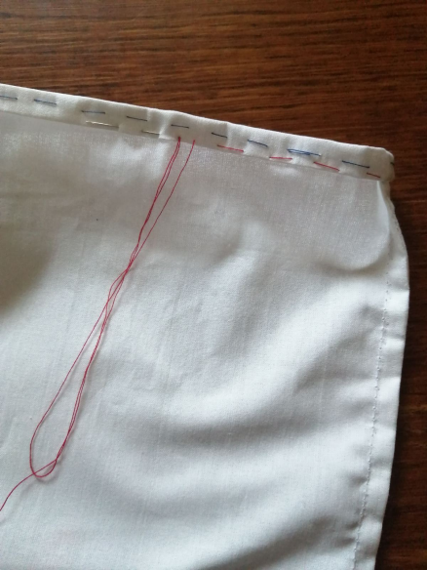
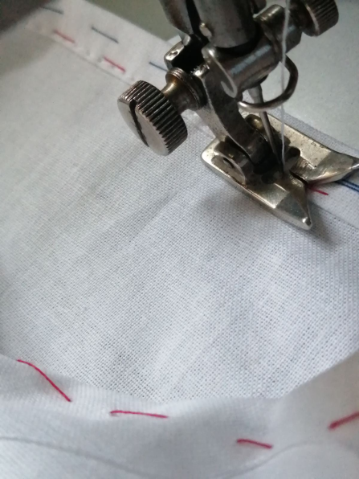
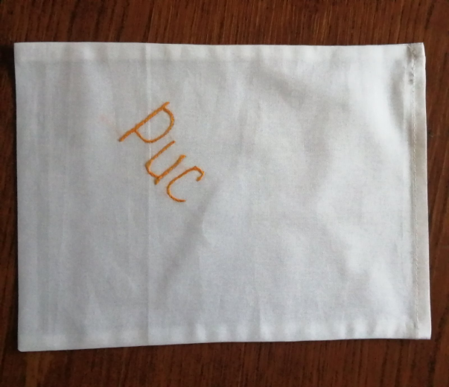
Технологія обробки верхнього зрізу торбинки швом “ упідгин з закритим зрізом”
Загнути верхній зріз ще раз на ширину 1см, прокласти другу ручну строчку на відстані 2-3 мм від підігнутого краю ( червона нитка).
Прокласти машинну строчку на відстані 1-2мм від підігнутого краю зі стони виворітнього боку ( за відсутності швейної машини необхідно виконати ручну строчку “ назад голку ” зі сторони лицьового боку торбинки, орієнтуючись по червоній нитці). Дотримуватись правил ТБ зі швейною машиною.
Нитку зметування видалити.
Вивернути торбинку на лицьовий бік, виправити куточки.
Торбинку припрасувати . Дотримуватись правил ТБ з праскою).

Slide 11
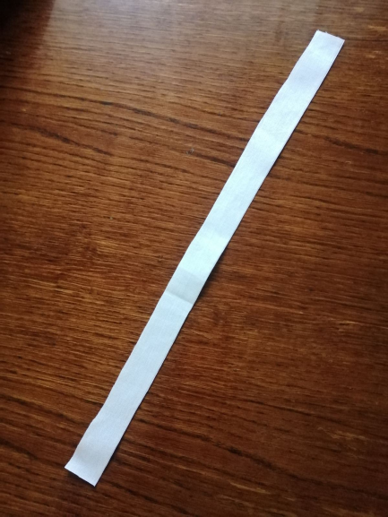
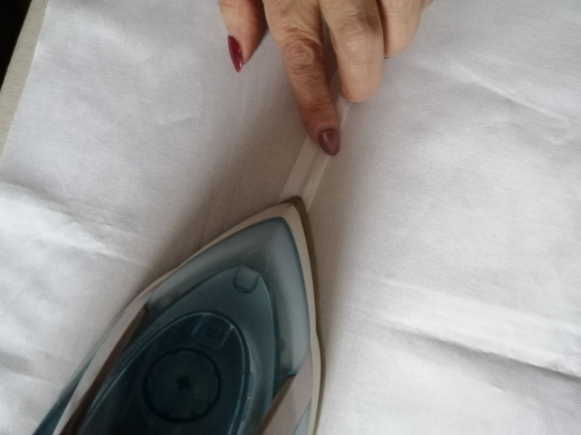
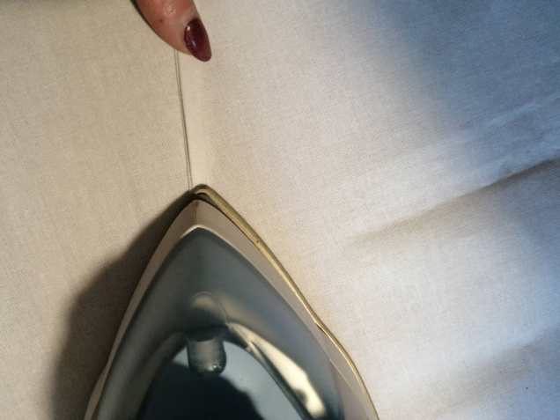
Технологічна послідовність виготовлення зав’язки.
Підготувати смужку тканини розміром 2,5см х 45см.
Розмістити смужку тканини лицьовим боком до низу.
Запрасувати смужку тканини по всій довжині , склавши краї до середини.
Скласти смужку навпіл і запрасувати.

Slide 12
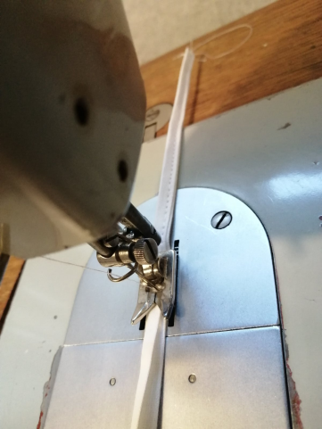
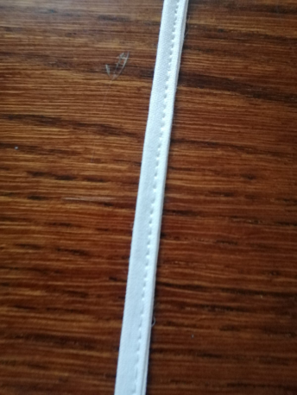
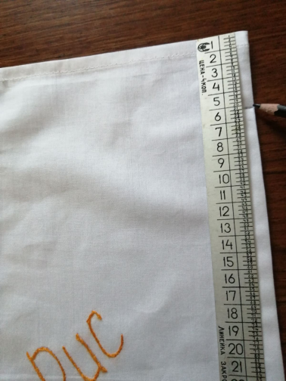
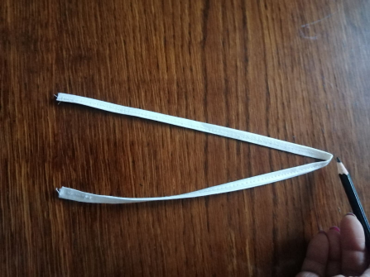
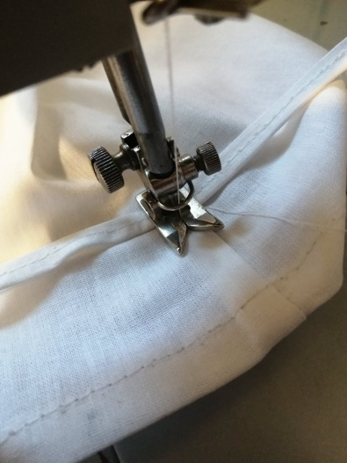
Технологічна послідовність виготовлення зав’язки.
Прокласти машинну строчку на відстані 1мм від підігнутих країв.
Визначити місце пришивання зав’язки, відклавши 5см від верхнього краю вниз по шву.
Визначити середину зав’язки, склавши її навпіл.
Сполучити середину зав’язки з місцем пришивання її до торбинки.

Slide 13
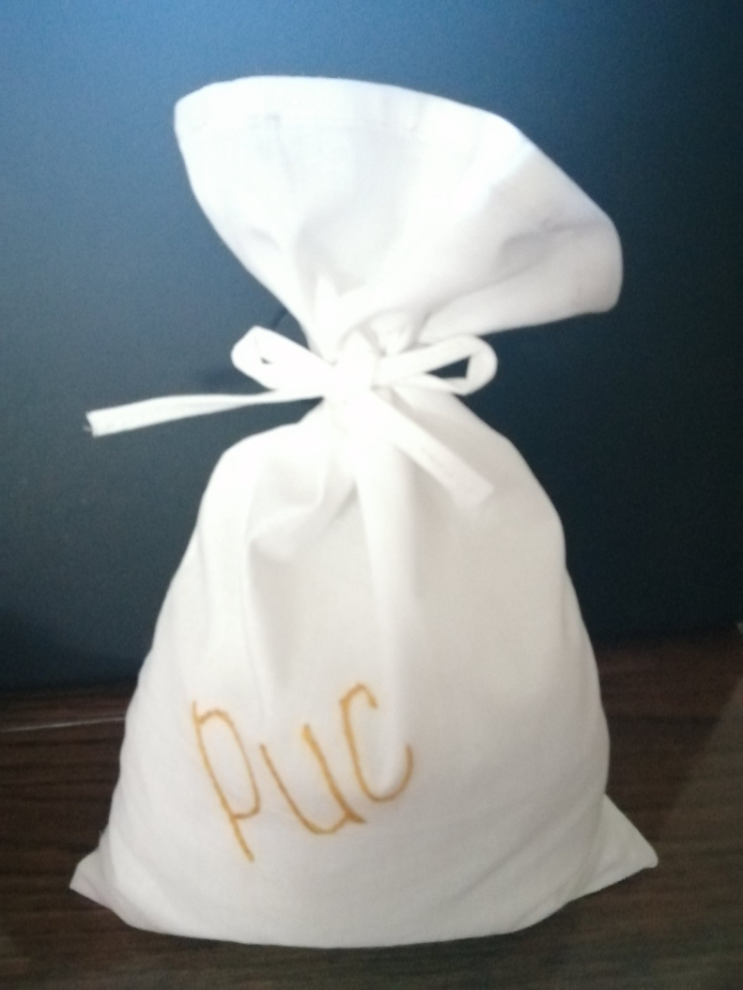
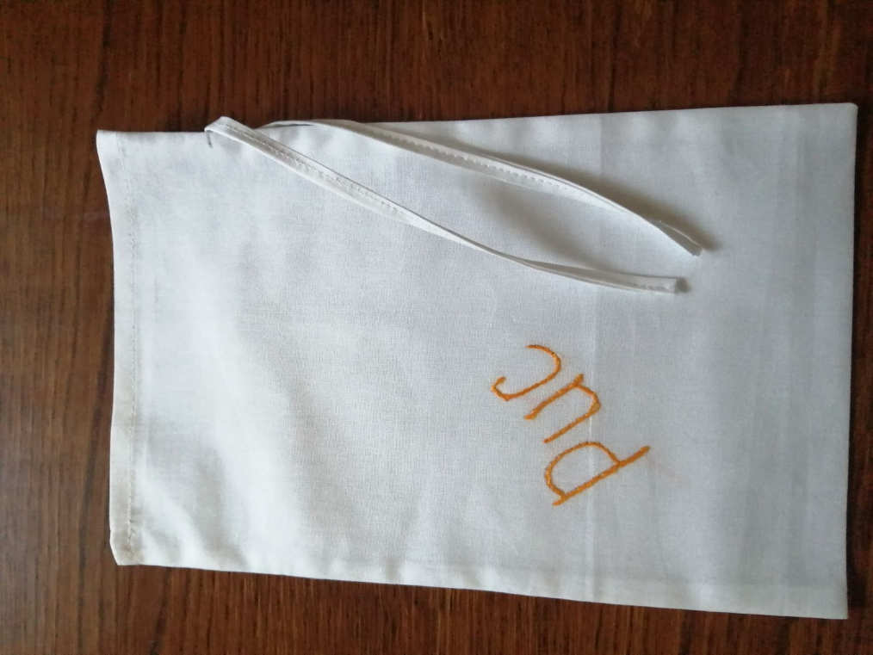
Готовий виріб

